Slide 1
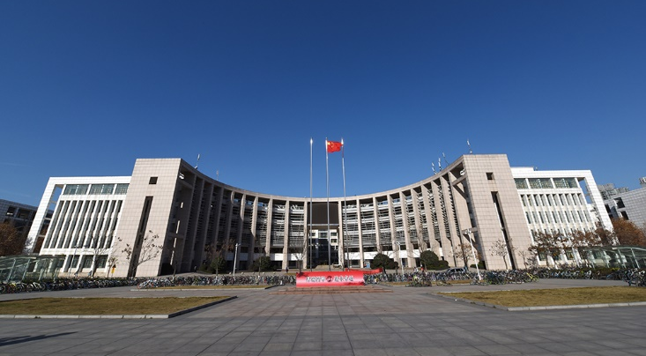


目录
1、背景与意义
2、问题与方案
3、可行性分析
4、创新与预期
基于STM32的便携式
烟光灵敏探测器设计
——2020级“科创杯”自创项目申报
信息工程学院电信工2017
答辩者：李豪现

Slide 2




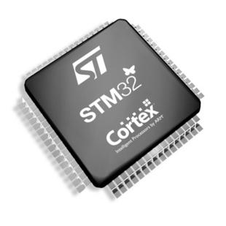

1
背景与意义
（一）项目背景及研究意义
当今时代，技术设计向便携化、可视化、精准化不断发展；在传感器应用方面，烟雾探测器和光敏探测器在火灾预警、气象探测、智能家居等领域有广泛的使用。
我们团队计划设计一款基于 STM32的便携式烟光灵敏探测器，可以实现传感器多功用一体化，具有降低出产成本、减小体积、稳定性好、可靠性强等功用。

Slide 3
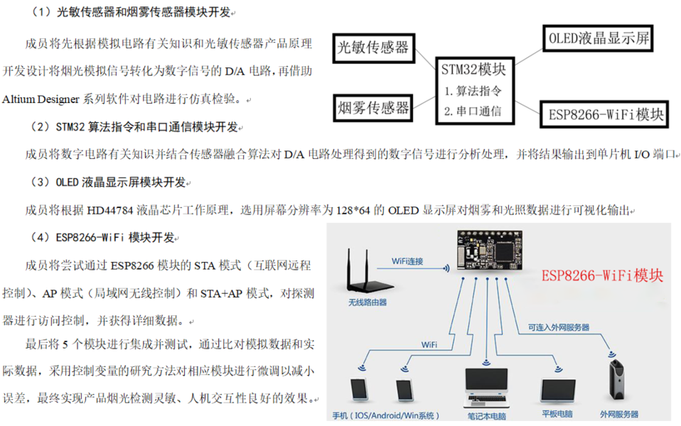
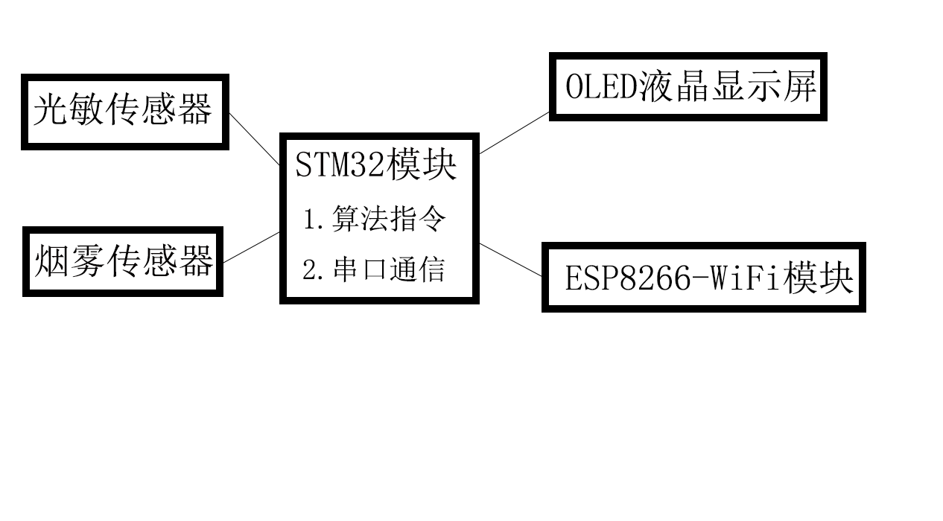
2
问题与方案
拟采取的研究方法
（二） 项目研究目标、研究内容和拟解决的关键问题
（三）项目研究的实施方案及拟采取的研究方法和技术路线
（1）模块化思路：项目成员按照项目分工开展研究开发工作。
（2）控制变量法:组装集成前后，对各模块控制变量法对发现误差进行微调，实现各模块之间数据可交互。
拟解决的关键问题
研究目标
（1）光敏传感器与烟雾传感器的电 路集成
（2）STM32单片机的算法设计和指令编写
（3）UART的串口串行异步通信设计
（4）ESP8266-WiFi物联网模块搭建
技术路线
设计一款基于STM32的便携式烟光灵敏探测器
目标
内容
问题
方案
方法
路线
研究内容
技术路线
包括光敏传感器模块开发、烟雾传感器模块开发、STM32算法指令和串口通信模块开发、OLED液晶显示屏模块开发和ESP8266模块开发。
项目研究的实施方案
(1)光敏传感器和烟雾传感器模块开发
（2）STM32算法指令和串口通信模块开发
（3）OLED液晶显示屏模块开发
（4）ESP8266-WiFi模块开发

Slide 4
3
可行性分析
4
创新与预期
（四）项目可行性分析
（五）项目的创新之处
（六）项目预期成果
（1）我们全体成员有51单片机的开发经历，并将在大一下学期和大二上学期学习电路分析、模拟电路等专业课，对使用STM32单片机有良好的经验基础
项目的创新之处：
集成烟光传感器与STM32单片机，通过OLED实现数据可视化，通过ESP8266-WiFi物联网模块对探测器进行外部访问和控制。
（2）我们全体成员有人人卓越的培训和实践经验，且负责人李豪现为武汉理工大学电子科技协会会员，技术水平优秀
项目预期成果：
（1）制作完成一款基于STM32的便携式烟光灵敏探测器
（2）申请一项专利
（3）项目选用的传感器和芯片等元器件成本较低，调试方便；Altium Designer系列软件有成熟的技术支撑，模拟可靠
项目成员（6人）：李豪现、张王炎、祝光、赵家功、李禹佳、宋文爽

Slide 5
以上为“基于STM32的便携式烟光灵敏探测器设计”项目介绍——
谢谢大家！
信息工程学院电信工2017
答辩者：李豪现

